Slide 1
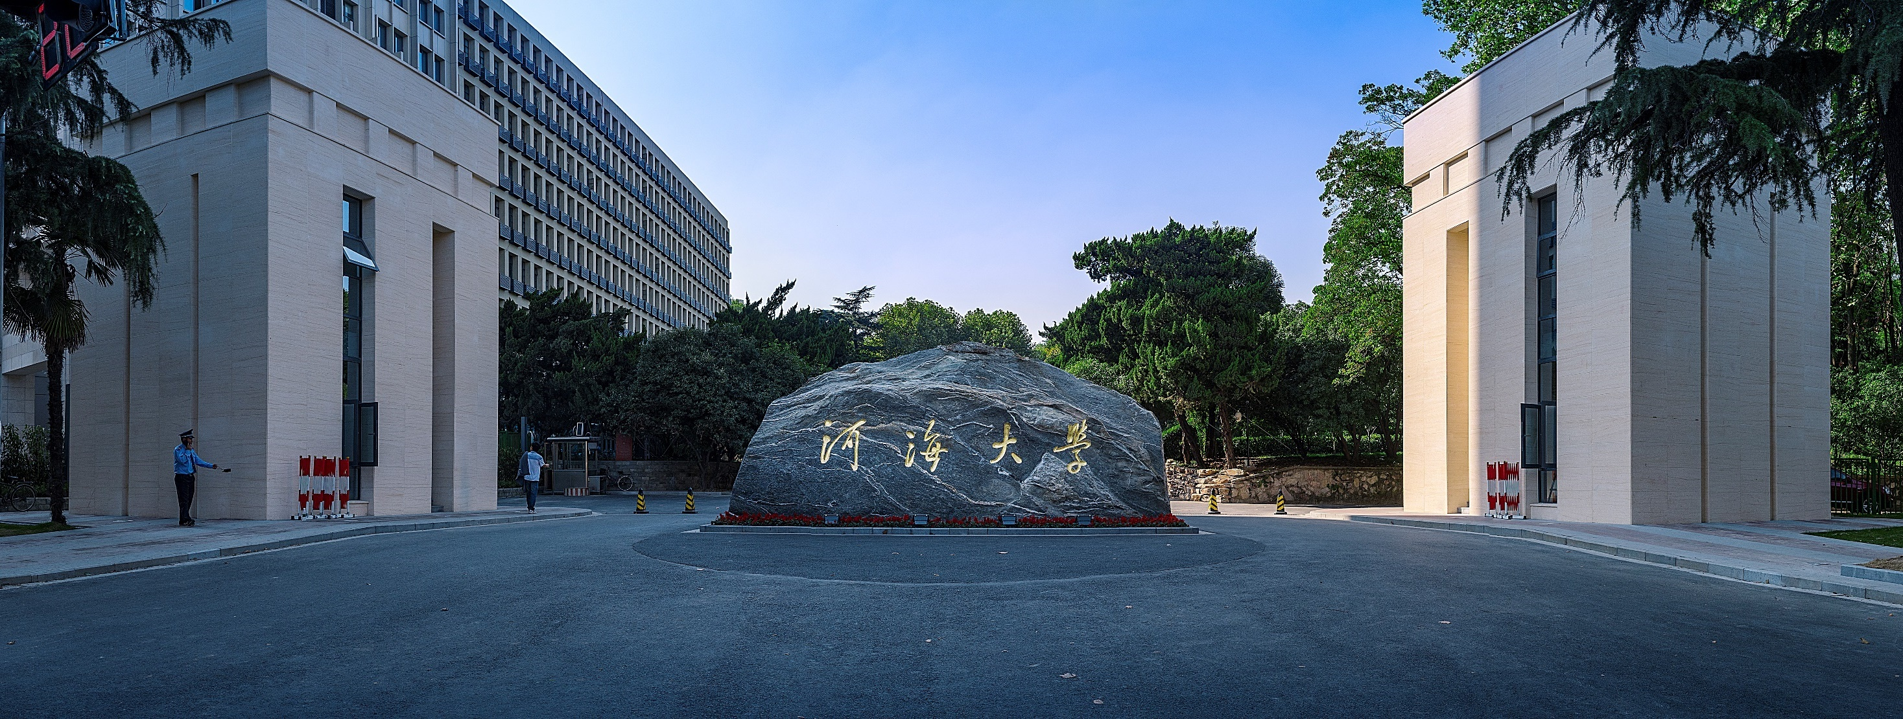


用于单目图像车辆3D检测的多任务网络
张龙娇

Slide 2
题目：Deep MANTA: A Coarse-to-fine Many-Task Network for joint 2D and 3D vehicle analysis from monocular image
作者：Florian Chabot , Mohamed Chaouch , Jaonary Rabarisoa , Céline Teulière , Thierry Chateau
来源：2017CVPR论文

Slide 3


用于单目图像车辆3D检测的多任务网络
1
研究背景
2
研究动机
3
主要贡献
4
方法介绍
5
目 录
CONTESTS
结果
6
结论

Slide 4
研究背景
车辆检测是一个经典的基于图像的目标检测问题，也是智能驾驶感知过程的核心问题之一。
现有的多种目标检测框架如RCNN、Faster RCNN等已经可以较好地处理一般的目标检测问题，但是在应用于车辆检测时还有两个主要的痛点：
（1）现有目标检测算法在平均准确率（AP）衡量下可以做到较高精度，但是目标包围框的定位（Localization）精度不够，后者对于车辆检测进一步分析有重要作用；
（2）目标检测局限在图像空间中，缺乏有效算法预测车辆在真实 3D 空间中的位置和姿态。

Slide 5
研究动机
作者在这篇文章中提出了一种基于单目图像检测车辆并预测 3D 信息的框架。
在这篇论文中，作者实现了仅通过单张图像进行：
（1）精确的车辆区域检测；
（2）车辆部件（如车轮、车灯、车顶等）定位；
（3）车辆部件可见性检测（车辆部件在图像中是否可见）；
（4）车辆3D模板匹配及3D定位。
为了实现上述多重任务，作者充分利用了车辆几何特征，将几何特征与语义特征（卷积神经网络中多层次特征）进行结合。

Slide 6
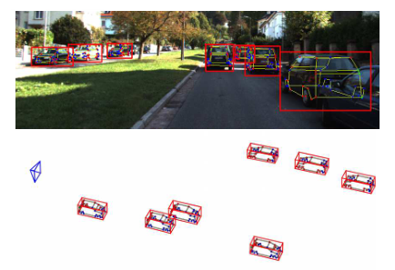
研究动机

Slide 7
主要贡献
①用车辆的一些特征部件点的位置信息来表示整个车辆的3D信息。
②提出了Deep MANTA网络，它能够同时进行多任务预测输出。
③使用3D模型（几何信息，可视性）生成真实图像的标记。

Slide 8



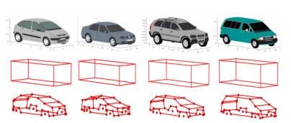
方法介绍
Deep MANTA方法介绍
（1）3D形状及模板数据集
作者使用了有M = 103个汽车模型（如SUV,小轿车等）的数据，每个汽车模型被标记出N=36个特征部件的3D坐标。每一个汽车模型m在统一视角下被表示为一个长度为N的向量，其中每一个值是该特征部件位置的3D坐标，如：
其中：
对应地k个部件的3D坐标
还有一个叫做3D模板的三元组，描述了该汽车模型对应的宽高长信息：

Slide 9

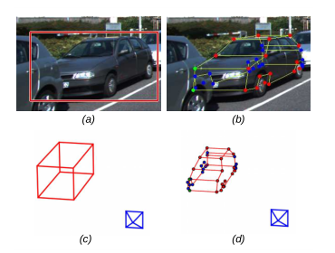
方法介绍
（2）2D/3D车辆模型
这里是对真实的输入图像的每一个车辆建模，使用一个5元组来表述：
其中B是描述的图片中车辆的2D边框，B^{3d}是车辆的3D边框位置
S是2D部件坐标，S^{3d}是车辆的3D部件坐标。
V={v_k}是描述每一个特征部件的可见性的向量，分为4种：
部件可见；部件被遮挡；部件被自身遮挡；被截断。

Slide 10
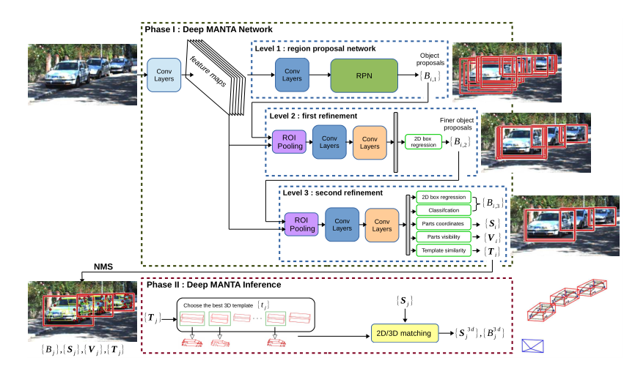
方法介绍
（3）Deep MANTA 网络

Slide 11

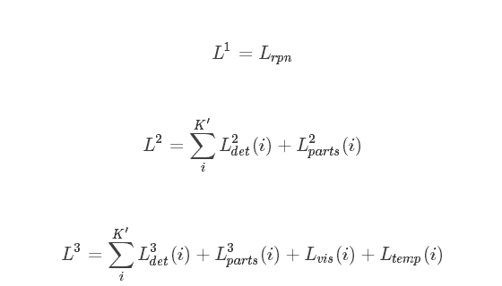
方法介绍
（4）Deep MANTA 推断
第一步，Deep MANTA的输出与3D数据库中模板求相似度
第二步，使用3D形状S^{3d}_{c}进行2D/3D匹配，3D形状与2D形状匹配。
第三步，输出3D bbox坐标和3D part坐标。
Deep MANTA 训练
三层矫正，最小化五个损失函数：
全局损失函数：
其中，

Slide 12
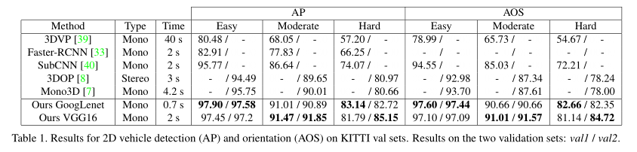
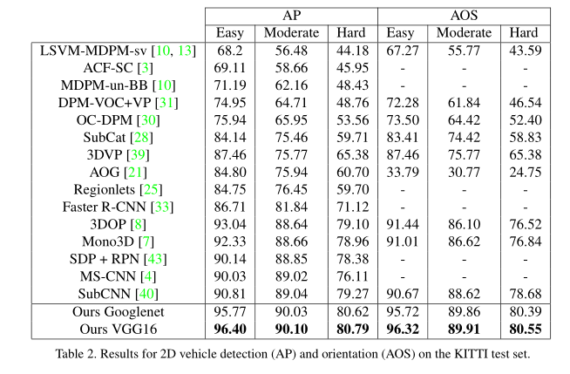
结果

Slide 13
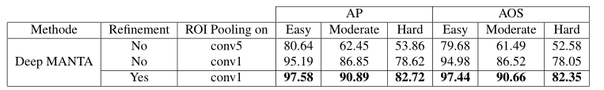
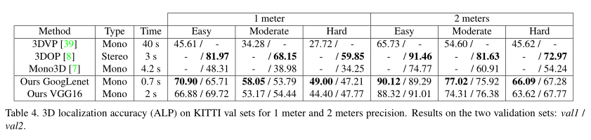

结果

Slide 14
结论
文章提出了一种通过单个摄像头，联合分析车辆的2D和3D信息的方法。该方法基于多任务CNN（即Deep MANTA）来提取出经过3层网络提炼后的更精细的边框。该网络同时预测了车辆各特征部件的位置（即使这些部件不可见），可见性，和3D模板相似度等信息。再通过2D/3D映射来复原车辆的方向和3D定位信息等。该方法用在KITTI数据集上比其他基于单个摄像头的方法要更优秀。另外一个可以拓展的地方是使用这样的框架来预测其他的刚性物体，来做一个多分类的网络。

Slide 15
敬请老师批评指正
用于单目图像车辆3D检测的多任务网络

